Slide 1

Algemeen overzicht van de evoluties in eGezondheid, inclusief op Europees niveau 31 maart 2026
Notes:
NL

Slide 2
We doen het samen goed ...,
Digitaal is het nieuwe normaal, zowel medisch als administratief
Transacties eHealth-platform
Geïnformeerde toestemming
eHealthBox > eBox
> 19 miljard transacties in 2025
11.512.704 (97,3% van bevolking) geregistreerde toestemmingen tot gegevensdeling
15.050.514 berichten in 2025
Performantie & toegankelijkheid
Business continuity
Pseudonimiseringsdienst
100 % van de KPI’s werd nageleefd in 2025
121 geregistreerde incidenten in 2025
eHealth 11, partners 110
90.1 miljoen oproepen in 2025
gebruikt door Alivia, Fertidata, Kankerregister, TRIO en Vitalink
Reeds 3 opeenvolgende jaren op plaats 1 in ranking van Europese Commissie

Slide 3
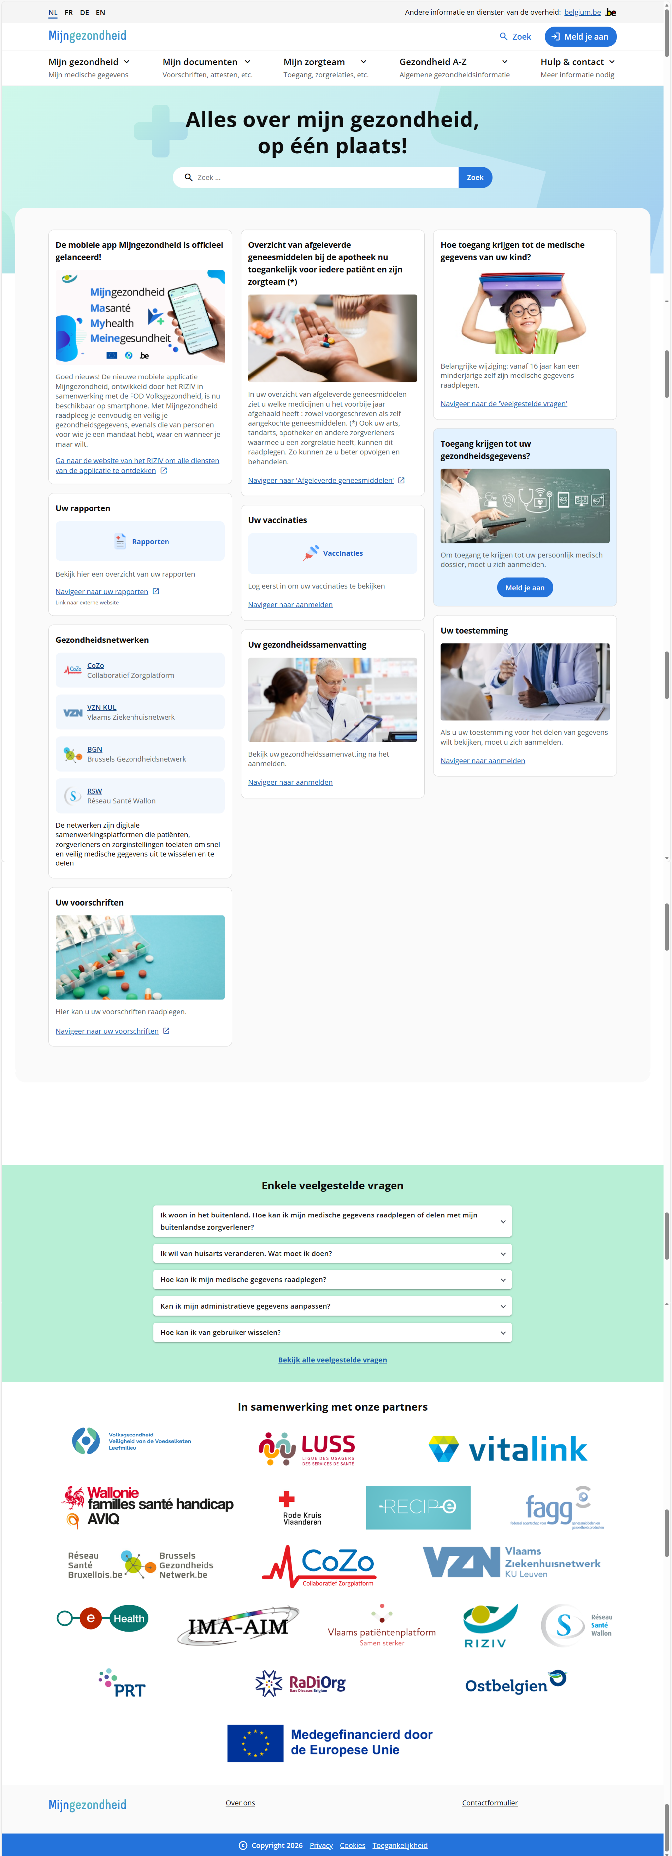
We doen het samen goed, ...
3

Slide 4
... maar we kunnen samen nog beter
gegevensinvoer
(eerstelijns)zorgverstrekkers worden onvoldoende ondersteund door softwarepakketten
‘seamless’ invoer
structurering van gegevens
niet louter vrije tekst
hoewel niet alles volledig gestructureerd kan worden (80-20 regel)
vrije tekst is vaak nuttige, preciezere aanvulling
kwaliteitscontrole
terminologieserver(s)
AI ondersteuning
zorggebruiker heeft onvoldoende mogelijkheden om gegevens in te voeren
onvoldoende respect voor eenmalige invoer
voor kwalitatieve en continue zorgverstrekking (primair gebruik)
én voor wetenschappelijk onderzoek, beleidsondersteuning en populatiemanagement (secundair gebruik)

Slide 5
... maar we kunnen samen nog beter
gegevensopslag
keuze voor decentrale gegevensopslag in authentieke bronnen => keuze voor
uitwisselingsstandaarden (caresets)
technisch
semantisch
verwijzingsrepertoria (welke gegevens over wie zijn waar beschikbaar)
orchestratie: nodige gegevens ophalen op verschillende plaatsen en geïntegreerd ter beschikking stellen
registratiecriteria voor softwarepakketten van verschillende soorten zorgverstrekkers en –instellingen
oa input/outputformaat
geïntegreerd ontsluitingsportaal voor zorggebruikers
nood aan rationalisatie van werking en waarborgen van toegankelijkheid van authentieke bronnen
geneesmiddelen (Recip-e, Gedeeld Farmaceutisch Dossier (GFD), medicatieschema)
gezondheidskluizen (één per deelgebied)
evolutie naar CoBRHA+
nood aan taakverdeling inzake eenmalige gegevensopslag in gestructureerde vorm na kwaliteitscontrole

Slide 6
... maar we kunnen samen nog beter
gegevensontsluiting
grote verscheidenheid aan soorten gebruikers met verschillende behoeften
grote verscheidenheid aan toepassingen en platformen
gebrek aan inzicht bij gebruikers
gebrek aan eenheid van verantwoordelijkheid voor oplossing problemen
gebrek aan toepassingen voor bepaalde soorten zorggebruikers of –instellingen
geneesheren-specialisten buiten ziekenhuizen
woonzorgcentra
...
nood aan inzicht in mate van betrouwbaarheid van gegevens
nood aan valorisatie van AI toegepast op gestructureerde, kwalitatieve gegevens
nood aan valorisatie secundair gebruik, oa populatiemanagement
‘de back-office is redelijk in orde, maar de front-office is nog niet voldoende aanlokkelijk’

Slide 7
... maar we kunnen samen nog beter
daarnaast nood aan
werklastvermindering voor zorgverstrekkers
maximale administratieve vereenvoudiging, cf. ‘blauwe krokodil’
meer onderlinge samenwerking binnen industrie => snellere implementatie
systematisch gebruik beschikbare diensten
opname verplichting tot gebruik in Kwaliteitswet en financieringsvoorwaarden (bv. gestructureerde uitwisseling resultaten van labo-onderzoeken)
permanente valorisatie van resultaten
bevordert take up
creëert gemeenschappelijke drive

Slide 8
Aantal maatschappelijke evoluties
wens naar geïntegreerde zorg: niet alleen gezondheidszorg, ook welzijnszorg in het algemeen
complexere zorgbehoeften
chronische aandoeningen, multimorbiditeit
maatschappelijke en psychologische problematieken
beter geïnformeerde, mondige zorggebruiker
meer nadruk op preventie
nieuwe betrokkenen zoals technologiebedrijven
risico op onvoldoende digitale inclusie

Slide 9
Aantal technologische evoluties
wearables en implantaten met continue metingen
internet of things (IoT)
continue, longitudinale data
artificiële intelligentie (AI)
augmented & virtual reality
robotica
zorg op afstand
cloud
...

Slide 10
Sterkere Europese aansturing
European Health Data Space Regulation (EHDS) (https://eur-lex.europa.eu/legal-content/NL/TXT/?uri=OJ%3AL_202500327)
primair gebruik van zorggegevens: gebruik van gegevens voor verstrekking van zorg
verbetering van toegang van burgers tot hun gezondheidsgegevens
waarborgen van digitale uitwisseling van gezondheidsgegevens volgens Europese standaarden ter bevordering van continue en kwalitatieve zorg
secundair gebruik van zorggegevens: gebruik van gegevens voor onderzoek en doeleinden van algemeen belang
zorggegevens vlot en veilig beschikbaar maken voor onderzoek, beleidsondersteuning
productvereisten voor EPD-systemen: eengemaakte markt van EPD-systemen die primair en secundair gebruik ondersteunen
maar ook
eIDAS 2.0 met oa European digital identity wallet (EUDI-wallet)
Artificial Intelligence Act
Data Act
Data Governance Act
NIS2 (cyber security)

Slide 11
Interfederaal actieplan eGezondheid 2026-29
3 pijlers
Evolutie (basis)diensten eHealth-platform, RIZIV, FOD Volksgezondheid, MyCarenet, hubs en kluizen
BIHR = gedeeld virtueel patiëntendossier
Afstemming van de methodes en voorwaarden

Slide 12
B-IHR-concept (Belgian Integrated Health Record)
een omgeving waar
elke persoon een helder en geïntegreerd zicht heeft op al haar/zijn eigen gezondheids(zorg)- en welzijnsgegevens
iedereen die voor die persoon zorgt een zicht heeft op alle gegevens die belangrijk zijn om hoogwaardige en continue zorg te kunnen verlenen
iedere betrokkene kan actief bijdragen om de gegevens actueel en correct te houden
diensten zijn beschikbaar om de informatie eenvoudig te registreren, te beheren, te structureren en te delen
diensten zijn beschikbaar om elke betrokkene te ondersteunen bij de besluitvorming
gegevens kunnen, met de nodige waarborgen inzake gegevensbescherming, intensief worden gebruikt voor
wetenschappelijk onderzoek, ontwikkeling en innovatie
beleidsondersteuning
populatiemanagement
meer info op https://www.frankrobben.be/wp-content/uploads/2023/03/B-IHR.pdf

Slide 13
Aantal aandachtspunten
‘seamless’ invoer van kwaliteitsvolle, gestructureerde informatie in elektronische patiëntendossiers (EPD’s)
ondersteunende componenten: drietalige SNOMED CT terminologie server in EPD-systemen, met (geleidelijk) mapping naar oa ICPC-3, ICD-11, ICF en ICHI
kwaliteitscontrole
eenmalige invoer van informatie: afleiden gegevens voor secundair gebruik uit EPD-systemen (nieuw registerbeleid)
operationalisering op basis van zorgepisodes
optimalisatie van eenmalige opslag van informatie
geneesmiddelen (voorschrift, aflevering, medicatieschema) (VIDIS (Virtual Drug Information System))
goed gecoördineerde gezondheidskluizen
ontsluiten van informatie
dashboards voor primair gebruik
secundair gebruik
caresets (BeSafeShare) in lijn met Europese standaarden (zie lager, EHDS)

Slide 14
B-IHR werkomgeving (BWO A)
15 rubrieken met bijhorende caresets overeenkomstig FHIR R4 standaard en met value sets (SNOMED CT, LOINC, DICOM)
probleemlijst
klinische gegevens
labo
beeldvorming
medicatie-overzicht
vaccinaties
allergie
implantaten
(tele)monitoringgegevens
sociale factoren
familiale context
levensdoelen
wilsbeschikkingen
zorgplan & -team
BelRAI evaluatie

Slide 15
B-IHR werkomgeving (BWO B)
operationalisering op basis van zorgepisodes
geheel van registraties
door de betrokken zorgverleners, de zorggebruiker en eventueel ook de mantelzorgers
die betrekking hebben op een specifieke aandoening/gezondheidsprobleem
vanaf het moment dat de patiënt voor het eerst vraagt om professionele hulp
tot en met het laatste contact voor deze aandoening/gezondheidsprobleem
in eerste fase
huisartsen
apothekers
verpleegkundigen
kinesitherapeuten
maatschappelijke werkers
co-creatie

Slide 16
Andere onderdelen actieplan eGezondheid
concretisering van programma’s geïntegreerde zorg
veralgemening digitale verwijs- en zorgvoorschriften (eReferral, voorheen UHMEP (Unaddressed Health Message Exchange Platform))
veralgemening digitale ontslagbrieven
administratieve vereenvoudiging, oa door vermindering en digitalisering attesten
veralgemening digitaal arbeidsongeschiktheidsattest (Mult-eMediatt)
werklastbeheersing voor zorgverleners
vorming
innovatie
m-health
ondersteuning introductie op de werkvloer
MijnGezondheid.be als interfederaal portaal
literacy en inclusie
herziening incentives en financiering
herziening relatie met softwareleveranciers

Slide 17
Andere onderdelen actieplan eGezondheid
evolutie aantal basisdiensten
toegangsbeheer
delegatie, mandaten, ouder-kind relatie
aangepaste, configureerbare toegangsmatrix, evolutie ‘circle of trust’
opt-out mogelijkheden
mogelijkheid voor zorggebruiker om aan te geven dat de verwijzing naar zijn gezondheidsgegevens in het verwijzingsrepertorium van een hub pas kan plaatsvinden nadat hij zijn geïnformeerde toestemming heeft verleend voor het delen van de gegevens
secundair gebruik
zorgteam
interoperabiliteit
downloadbare drietalige (NL, FR, EN) SNOMED CT reference sets
CoBHRA+ (historiek, bijkomende gegevens (bv. praktijkadres), bijkomende functies (bv. notificatie, abonnement)
hubs-metahub
gezondheidskluizen
registratiecriteria voor software
evolutie voor bestaande doelgroepen (artsen (incl. wachtposten), kinesitherapeuten, verpleegkundigen)
uitbreiding naar andere doelgroepen: tandartsen, apothekers ?, ziekenhuizen ?

Slide 18

Intermezzo: respect reglementen en goede praktijken Informatieveiligheidscomité
nood aan respect voor bescherming van de persoonlijke levenssfeer, informatieveiligheid en beroepsgeheim bij digitale verwerking en uitwisseling van gezondheidsgegevens
gebruik basisdiensten (gebruikers- en toegangsbeheer, end-to-end vercijfering, logging, time stamping, ...)
gepaste organisatorische, ICT-technische en medewerkersgerelateerde maatregelen door elke actor
Algemene Verordening Gegevensbescherming
Artificial Intelligence Act
NIS2 (cyber security)
respect van reglementen, oa inzake totstandkoming zorgrelaties en gebruik elektronische identiteitskaart, zie https://www.ehealth.fgov.be/nl/page/toelichting-over-de-werking-van-de-therapeutische-relaties
naleving goede praktijken vastgelegd door Informatieveiligheidscomité, recentelijk inzake agendatoepassingen en dienstverleners in de zorg, zie https://www.ehealth.fgov.be/ehealthplatform/nl/sectoraal-comite/documenten?q=goede%20praktijken&committee_types
18

Slide 19
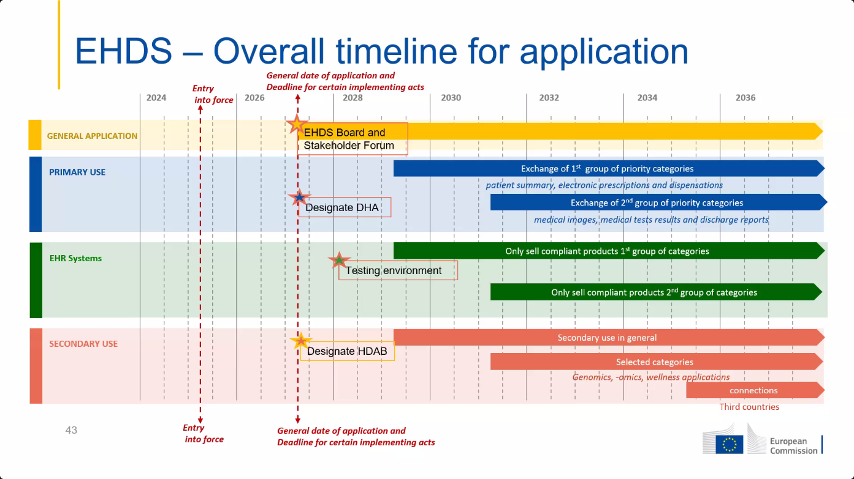

Slide 20
Enkele belangrijke bepalingen uit EHDS
EPD-systemen mogen nog enkel op de EU-markt worden aangeboden indien ze de EU-standaarden respecteren
geharmoniseerde softwarecomponenten van EPD-systemen (art. 25)
EU-conformiteitsverklaring (art. 39)
Europese digitale testomgeving (art. 40)
de Europese Commissie ontwikkelt een Europese digitale testomgeving voor de beoordeling van geharmoniseerde softwarecomponenten van EPD-systemen en stelt ze open source ter beschikking van de lidstaten
de lidstaten gebruiken een digitale testomgeving voor de beoordeling van de EPD’s, bij voorkeur voortbouwend op de open source digitale testomgeving ter beschikking gesteld door de Europese Commissie

Slide 21
Enkele belangrijke bepalingen uit EHDS
wettelijke basis voor Europese Commissie om, ten behoeve van alle relevante aangesloten entiteiten, de infrastructuren en centrale diensten te ontwikkelen, onderhouden, hosten en exploiteren om de werking van de EHDS te ondersteunen (art. 96)
een interoperabel, grensoverschrijdend identificatie- en authenticatiemechanisme voor natuurlijke personen en gezondheidswerkers
gebaseerd op eIDAS 2.0 en XACML ?
een centraal interoperabiliteitsplatform (“MyHealth@EU”) om diensten te verlenen ter ondersteuning en vergemakkelijking van de uitwisseling van elektronische gezondheidsgegevens tussen de nationale contactpunten
aanvullende diensten die telegeneeskunde, mobiele gezondheid, toegang van natuurlijke personen tot bestaande vertalingen van hun gezondheidsgegevens, uitwisseling of verificatie van gezondheidsgerelateerde certificaten vergemakkelijken
bv. meertalige terminologieserver
bv. coördinatie van end-to-end encryptie van gezondheidsgegevens ?
bv. pseudonimiseringsdienst ?

Slide 22
Beginselen voor implementatie in België
nood aan één unieke Europese technische standaard (FHIR R4 ressources) voor elk berichttype
essentiële patiëntgegevens (~ SumEHR)
elektronische geneesmiddelenvoorschriften
elektronische geneesmiddelenverstrekkingen
medische beeldvormingsdiagnostiek en de bijbehorende beeldverslagen
resultaten van medische tests, met inbegrip van laboratoriumresultaten en andere diagnostische resultaten en daarmee verband houdende verslagen
ontslagverslagen
nood aan één unieke Europese gestructureerde semantische waardenset (niet louter vrije tekst!) voor elk veld waar dit relevant is, bij voorkeur
SNOMED CT, met geleidelijk mapping naar oa ICPC-3, ICD-11, ICF en ICHI
LOINC
DICOM
ISO

Slide 23
Beginselen voor implementatie in België
maximale afstemming van de Belgische caresets op de Europese standaarden
gebruikte terminologie
lidstaat A: de lidstaat van waaruit gezondheidsgegevens worden verstrekt
lidstaat B: de lidstaat van waaruit gezondheidsgegevens worden gevraagd en verkregen
indien een elektronisch bericht vanuit België (als ‘lidstaat A’) grensoverschrijdend moet verzonden worden, geschiedt de eventuele omzetting naar de Europese standaard zo dicht mogelijk bij de informatiebron
indien informatie beschikbaar is in één of een beperkt aantal centrale databanken, door de beheerder van de databank, bv.
essentiële patiëntgegevens in de gezondheidskluizen
elektronische geneesmiddelenvoorschriften in Recip-e
indien informatie beschikbaar is in het EPD, door de software van de beheerder van het EPD
indien een elektronisch bericht grensoverschrijdend wordt ontvangen in België (als ‘lidstaat B’), gebeurt de eventuele omzetting naar de nationale standaard door het softwarepakket van de gebruiker

Slide 24
Beginselen voor implementatie in België
het interoperabel, grensoverschrijdend identificatie- en authenticatiemechanisme voor natuurlijke personen en gezondheidswerkers bedoeld in artikel 96, 1 (a) garandeert dat
de zorggebruiker correct wordt geïdentificeerd aan de hand van persoonlijke identificatiegegevens vastgelegd door lidstaat A
de identiteit van de zorgverlener en/of de zorginstelling correct wordt geauthentiseerd door middel van een elektronisch identificatiemiddel met een betrouwbaarheidsniveau ‘substantial’ in de zin van de eIDAS-verordening, met inbegrip van de Europese portemonnee voor digitale identiteit (EUDI-wallets)
de kwalificatie als zorgverlener of zorginstelling correct wordt vastgesteld door lidstaat B en aan lidstaat A wordt meegedeeld volgens een eenvormige Europese classificatie
de zorgrelatie tussen de zorggebruiker en de zorgverlener correct wordt bepaald door lidstaat B en het bestaan ervan wordt bevestigd aan lidstaat A
lidstaat A op basis van deze informatie de nationale toegangsregels kan toepassen die zijn vastgesteld overeenkomstig de Europese regelgeving
valorisatie van alle functionaliteiten van de EUDI-wallets om uitwisselingsprocessen te vereenvoudigen

Slide 25
Beginselen voor implementatie in België
burgers moeten erop kunnen vertrouwen dat persoonsgegevens mbt de gezondheid uitsluitend toegankelijk zijn voor zorgverleners die met hen zorgrelatie hebben en dat het beginsel van gegevensminimalisatie vastgelegd in AVG wordt nageleefd => grensoverschrijdende gegevensuitwisseling moet kunnen geschieden zonder dat NCP's toegang hebben tot persoonsgegevens mbt gezondheid
een geneesmiddelenvoorschrift wordt uitgeschreven overeenkomstig het recht van de lidstaat waar het wordt uitgeschreven
de uitvoering van een geneesmiddelenvoorschrift geschiedt volgens het recht van de lidstaat waar het wordt uitgevoerd
nood aan mapping CNK-ATC-code

Slide 26
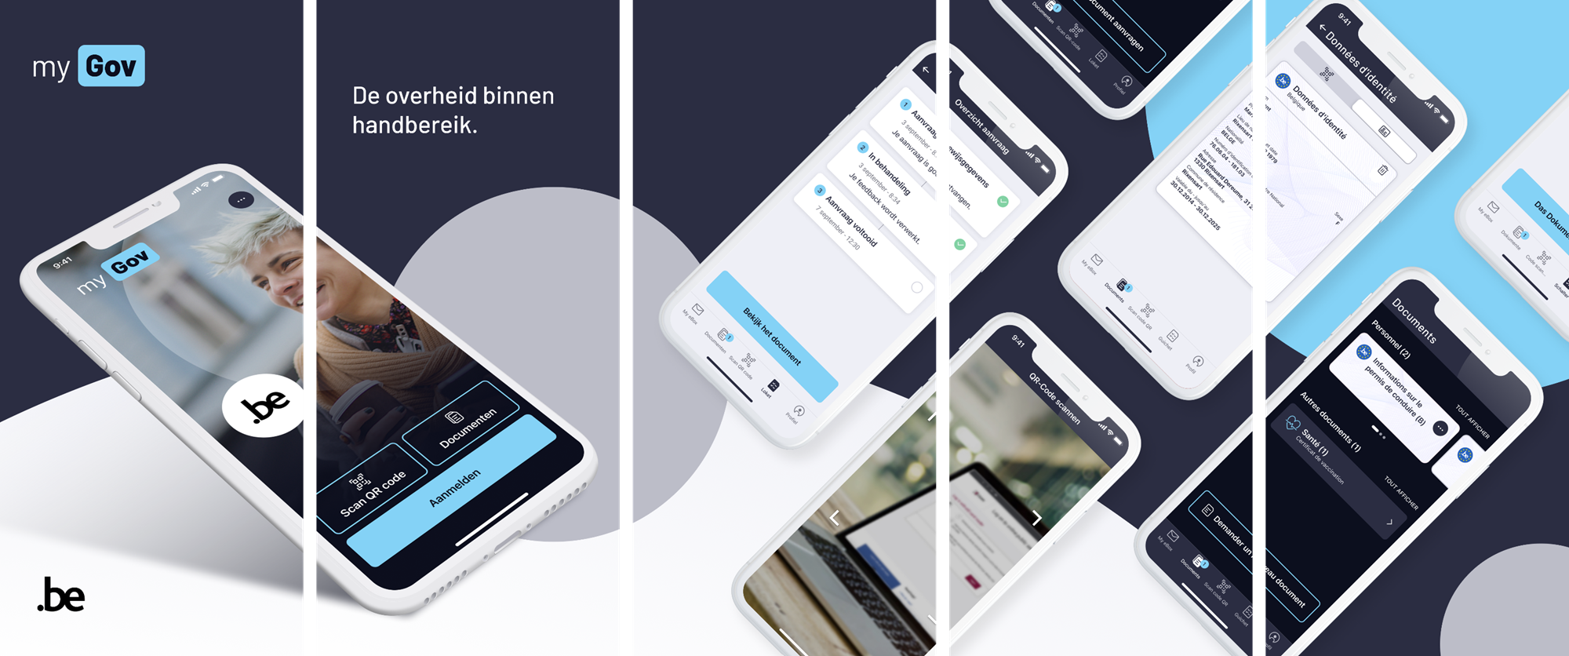
MyGov.be: Belgische EUDI-wallet

Slide 27
MyGov.be: Belgische EUDI-wallet
digitale portefeuille conform aan Europese verordening eIDAS 2.0
functionaliteiten
digitale authenticatie van de identiteit op basis van informatie in het Rijksregister
toegang tot eBox burger
opladen en opslag van rechtsgeldige digitale documenten, met mogelijkheid tot offline verificatie
scannen van digitaal ondertekende QR-code, ook beschikbaar in PDF-formaat
digitale documenten die nu al kunnen worden opgeladen
COVID-vaccinatiebewijzen
isi+ kaart kinderen
geboorte- en huwelijksakten
sociaal statuut (MyBEnefits)
inschrijvingsbewijs vervoersmiddel
gegevens identiteitskaart
gegevens rijbewijs

Slide 28
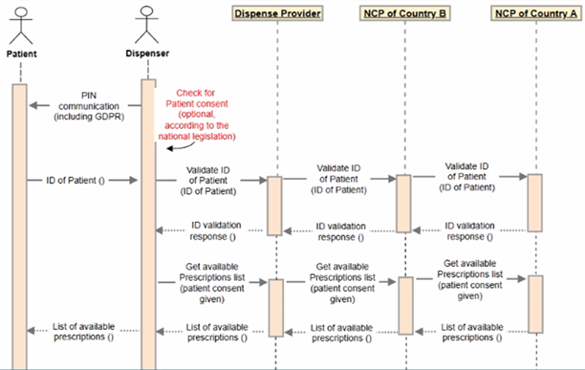
MyGov.be ter ondersteuning van EHDS
mogelijkheid tot opladen, na digitale authenticatie van de identiteit, van
Europese ziekteverzekeringskaart (EHIC) bij de ziekenfondsen
elektronisch voorschrift bij Recip-e
van om het even waar en om het even wanneer
mogelijkheid tot elektronische overdracht van gegevens uit beide digitale documenten aan afleverende apotheek door scanning QR-code
minder mogelijkheden tot fraude door digitaal ondertekende QR-codes
vermijdt zeer complexe bestaande procedures

Slide 29
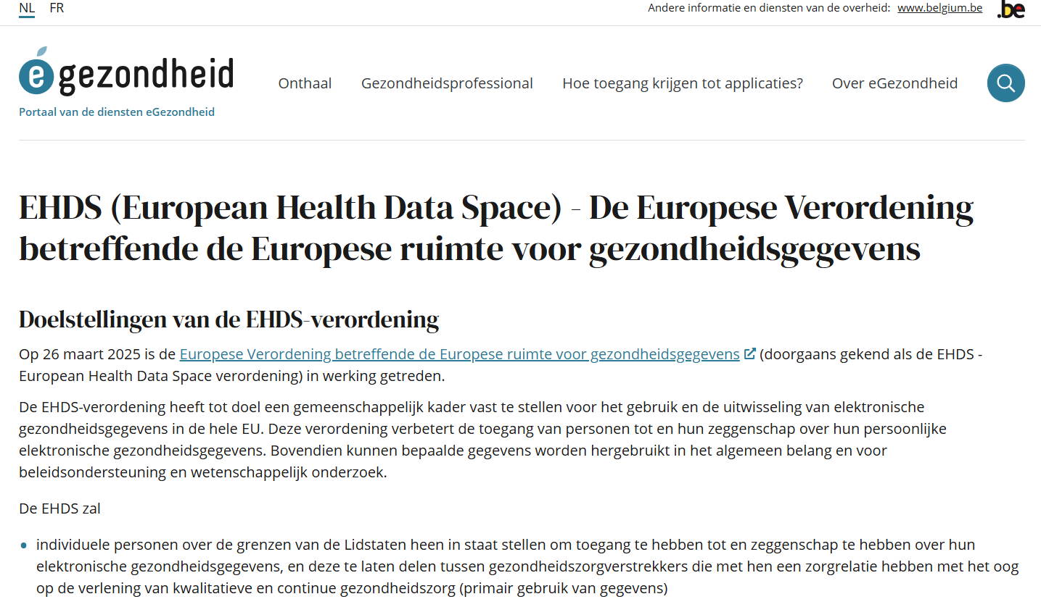
https://www.ehealth.fgov.be/nl/page/ehds-european-health-data-space---de-europese-verordening-betreffende-de-europese-ruimte-voor-gezondheidsgegevens
Nationaal contactpunt primair gebruik

Slide 30
Besluit: het gaat gecoördineerd vooruit
nieuw softwareregister op https://www.ehealth.fgov.be/nl/beroepsbeoefenaars-in-de-gezondheidszorg/diensten/software-register
presentatie Brecht Stubbe (RIZIV) over
VIDIS (Virtual Integrated Drug Information System)
PSS (Prescription Search Support)
eReferral (voorheen UHMEP (Unaddressed Health Message Exchange Platform))
app MijnGezondheid
stand van zaken caresets (BeSafeShare)
presentatie Sofie Debroe (Sciensano) over evoluties inzake secundair gebruik
presentatie David Op de Beeck en Katrien Scheerlinck (Terminologiecentrum FOD Volksgezondheid) over SNOMED CT implementation roadmap en terminologieservers
presentatie Leo Van Loo over evolutie in Vlaamse overheid

Slide 31



frank.robben@mail.fgov.be
@FrRobben
https://www.frankrobben.be
https://www.ehealth.fgov.be
https://www.ksz.fgov.be

